Slide 1
项目答辩
HTML5 1603班
张红红

Slide 2
CONTENTS
Part one
Part five
作品介绍
Part two
技术点
Part six
个人进度安排
项目后期改进
Part three
主要功能介绍
Part four
遇到的问题

Slide 3
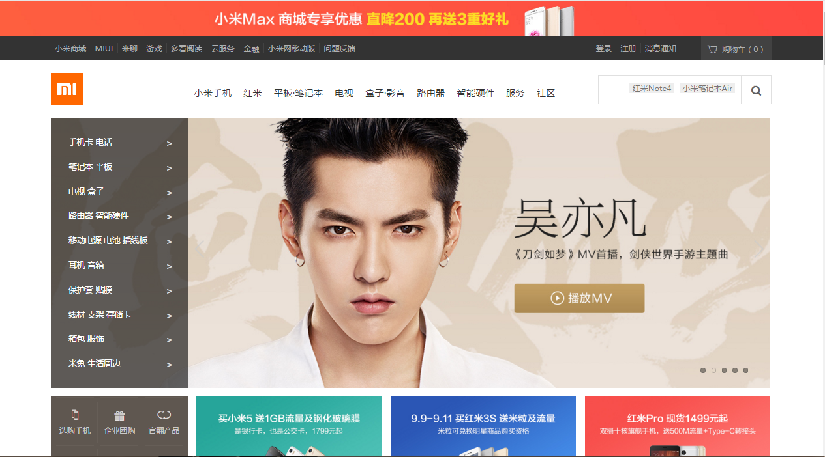
作品介绍
Notes:
链接到首页

Slide 4
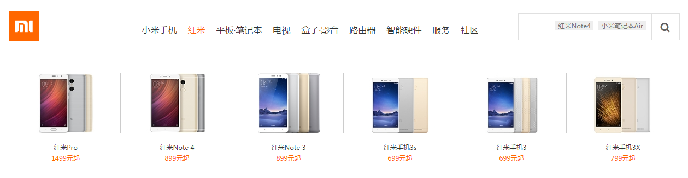
作品介绍
二级导航
Notes:
链接到首页

Slide 5
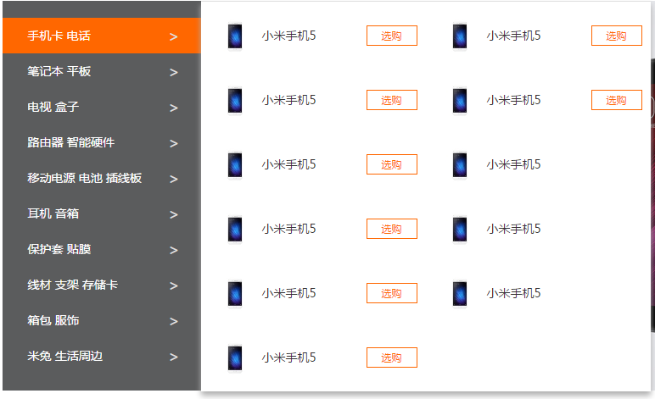
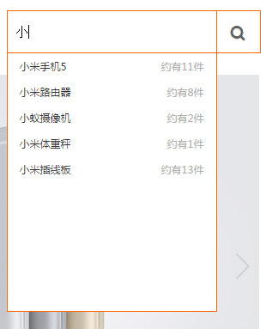
作品介绍
信息检索
三级导航
Notes:
链接到首页

Slide 6
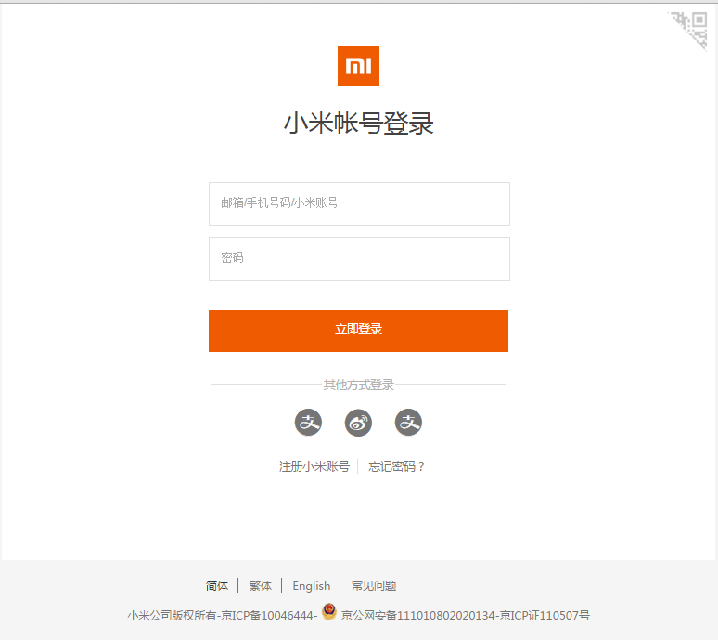
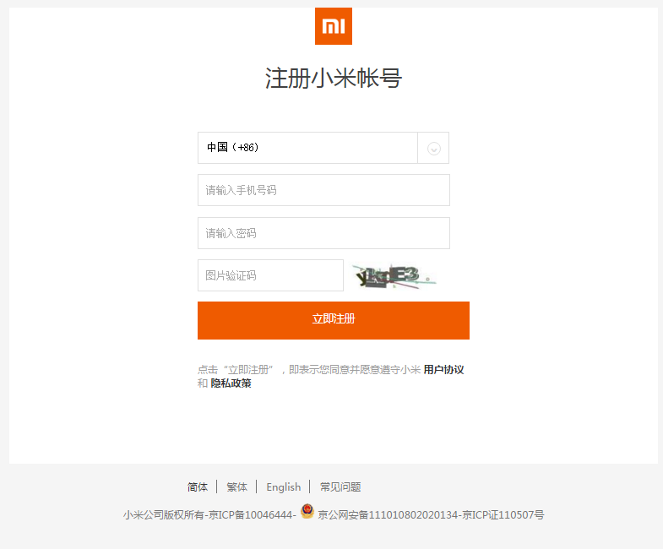
作品介绍
Notes:
链接到登录注册页

Slide 7
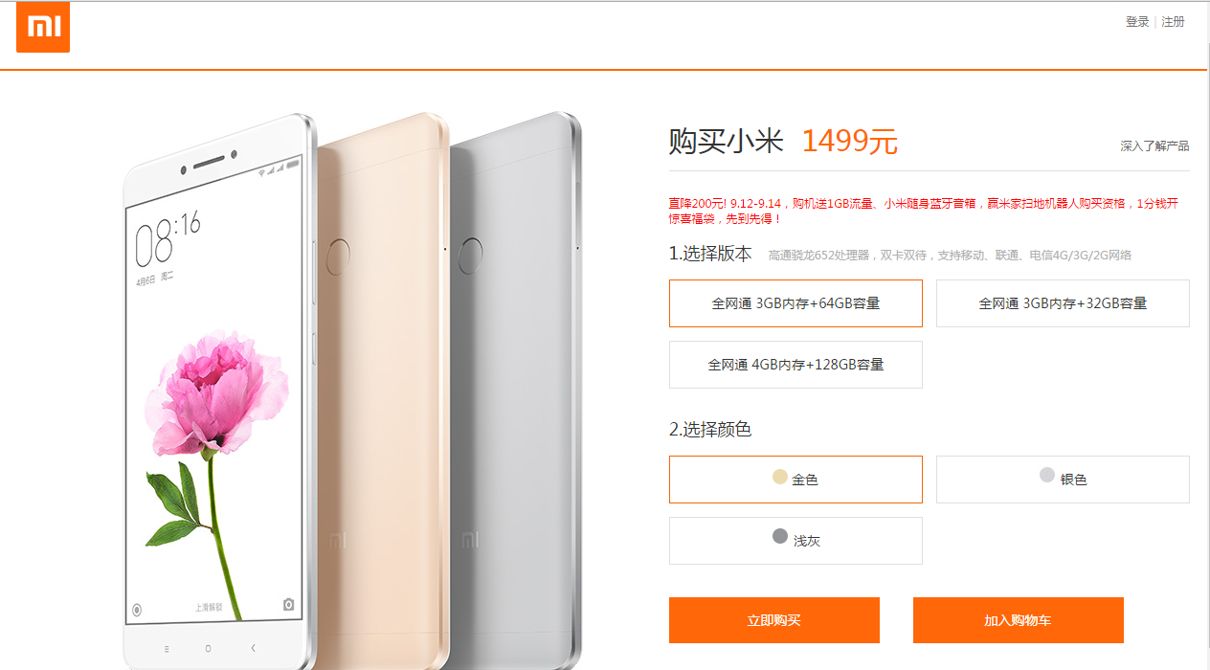
作品介绍
Notes:
链接到商品详情页

Slide 8
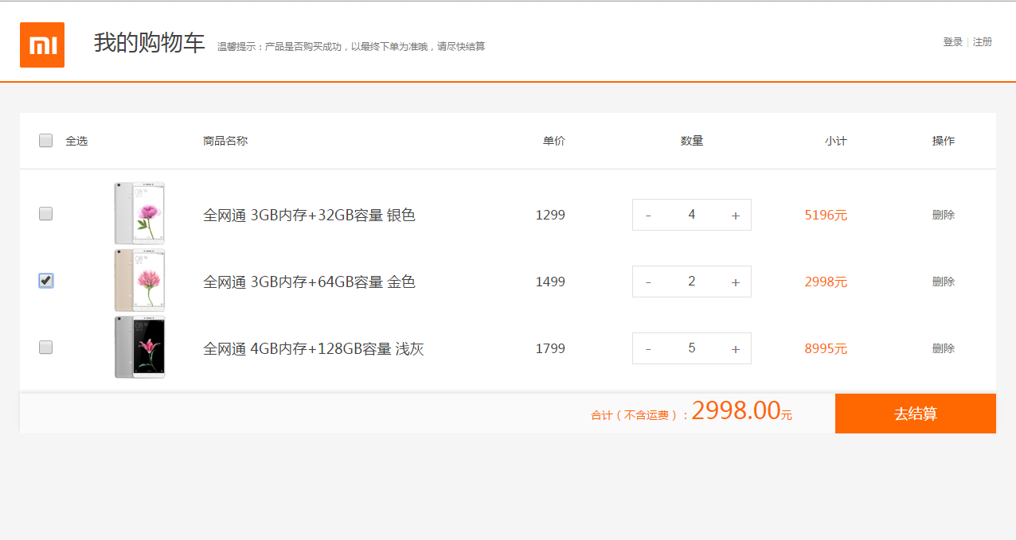
作品介绍
Notes:
链接到购物车付款页

Slide 9
CONTENTS
Part one
Part five
作品介绍
Part two
技术点
Part six
个人进度安排
项目后期改进
Part three
主要功能介绍
Part four
遇到的问题

Slide 10
个人项目进度安排
1.先做好注册登录页面
注册登录页面是一个网站必不可少的一部分，
为之后的购物车打好基础
2.再做好主页
主页中基本包含了所有的动态效果，先做好主页，布好局，再写css样式和js中的一些动态效果
3.最后做购物车
熟练的使用cookie，从cookie中获取商品信息添加到页面上
4.修改bug

Slide 11
CONTENTS
Part one
Part five
作品介绍
Part two
技术点
Part six
个人进度安排
项目后期改进
Part three
主要功能介绍
Part four
遇到的问题

Slide 12
主要功能介绍
1.注册页
  注册时要判断手机号是否已经注册，包含有错误提示功能
2.登录页
  登录时要判断该用户名是否已经注册，没有注册的话不能登录,同时验证密码是不是注册时的密码
3.首页
  包含：轮播（创建轮播构造函数）、选项卡（创建选项卡构造函数）、二级导航、三级导航、搜索框的检索功能等.

Slide 13
主要功能介绍
4.商品详情页
  包含有商品图片、版本信息以及商品的颜色，点击不同的选择框会显示不同事的图片
  通过选择商品信息的不同将不同的信息存入到cookie中
5.购物车页
  包含全选、单选、商品数量的增加减少、商品总价汇总以及商品的删除等功能.

Slide 14
CONTENTS
Part one
Part five
作品介绍
Part two
技术点
Part six
个人进度安排
项目后期改进
Part three
主要功能介绍
Part four
遇到的问题

Slide 15
遇到的问题：
主要是购物车：
做结算页面时从cookie中导入数据时出了问题
解决方案：
研究老师的代码和想同学请教，有思路后再自己慢慢整理思考研究，写出最终的效果

Slide 16
CONTENTS
Part one
Part five
作品介绍
Part two
技术点
Part six
个人进度安排
项目后期改进
Part three
主要功能介绍
Part four
遇到的问题

Slide 17
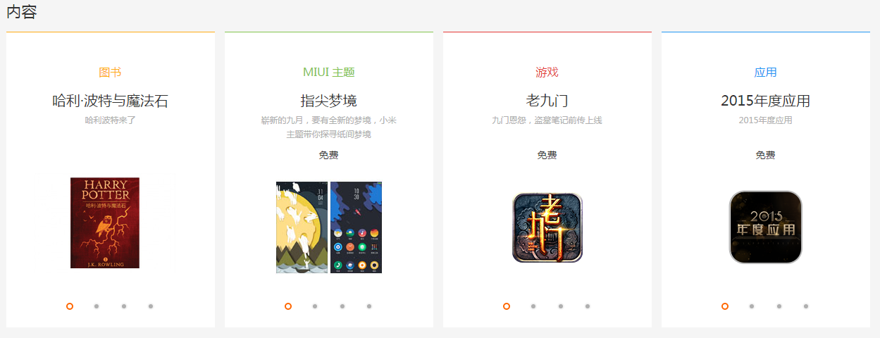
技术点：购物车、轮播构造器的创建
购物车：主要是要能熟练的运用cookie的知识，包括cookie的添加、删除以及cookie中数据的存取
轮播：创建一个构造器，可以节省好多代码减少冗余，之后在出现类似的，直接new一个新的对象即可

Slide 18
CONTENTS
Part one
Part five
作品介绍
Part two
技术点
Part six
个人进度安排
项目后期改进
Part three
主要功能介绍
Part four
遇到的问题

Slide 19
项目后期的改进：
主页上太多的东西都写在了页面上，后期的话可以把一些没有必要写在页面上的数据通过js文件或json文件生成，在导入到页面上，这样可以减少页面上的代码量

Slide 20


